Slide 1
06/06/2024
JTAV Autun - Bruit et vibrations au voisinage des infrastructures ferroviaires : quelles perspectives ?

Slide 2

Colloque bruit et vibrations au voisinage des infras ferroviaires
Colloque organisé par le CIDB
Il a réuni plus de 230 personnes (ministère, bureaux d’études, entreprises, collectivités, associations et laboratoires de recherche).
4 tables rondes réunissant 25 intervenants
Concilier développement du mode ferroviaire et protection contre le bruit et les vibrations : quelle(s)approche(s) privilégier ?
Évolution réglementaire : Explication des textes et Point d’étape sur les expérimentations en cours
Quoi de neuf ? Évolution des connaissances, des savoir-faire et des outils
Retours d’expériences :
    Le CEVA RER franco-suisse
    Le point de vue d’un assistant à maîtrise d’ouvrage, de maîtres d’œuvre acoustique, d’un constructeur de bâtiments, d’une collectivité
Ce colloque national a été l’occasion de
faire un état des lieux sur les connaissances en matière de bruit et de vibrations, en lien avec les évolutions réglementaires en cours
faire un retour sur la phase expérimentale, et débattre sur les enjeux liés à la problématique des pics de bruit
mettre en lumière les difficultés techniques et organisationnelles concernant la gêne due aux vibrations ferroviaires.

Slide 3
Colloque bruit et vibrations au voisinage des infras ferroviaires
De nombreux intervenants du monde ferroviaire (groupe SNCF et au-delà) :
La Direction de l’Engagement Social, Territorial et Environnemental : Anne Guerrero,
L’Agence d’Essais Ferroviaires : Benoît Bierra,
La Direction de la Recherche : Baldrik Faure
Le Pôle acoustique et vibrations de DGII : Jean-Philippe Regairaz
Le président du groupe acoustique de l’Union Internationale des Chemins de fer : Jacob Oertli
La RATP : Corinne Fillol – Guillaume Coquel
Les associations de riverains ont eu l’occasion de s’exprimer.
Les évolutions en termes de « pics de bruit » et vibrations issus de la loi LOM ont été présentés au cours d’échanges constructifs avec les participants en salle.
- Pic de bruit : expérimentation en cours
- Vibrations : un des messages clés concernait l’impossibilité de s’engager sur un respect strict des seuils vibratoires et le fait de retenir plutôt une obligation de moyens. Ce message a été répété par plusieurs intervenants externe au groupe.
Christophe Lagorce, chef de la mission bruit de la DGPR a reconnu la complexité des sujets et la nécessité d’y travailler, comme le fait le CNB (conseil national du bruit), mais a également réaffirmé la nécessité d’avancer, de statuer, quitte à faire des erreurs et à les corriger par la suite.

Slide 4
Point sur l'arrêté "indicateurs événementiels"
La Loi d’Orientation des Mobilités du 24 décembre 2019 prévoit que les indicateurs de gêne due au bruit des infrastructures de transport ferroviaire prennent en compte des critères d’intensité des nuisances ainsi que des critères de répétitivité, en particulier à travers la définition d'indicateurs de bruit événementiel tenant compte notamment des pics de bruit. Un arrêté d’application devait suivre.
L’arrêté a été publié au journal officiel le 22/10/2022 = arrêté expérimental pour une durée de 3 ans
Arrêté du 29 septembre 2022 fixant à titre expérimental les modalités de détermination et d'évaluation applicables à l'établissement d'indicateurs de gêne due au bruit événementiel des infrastructures de transport ferroviaire - Légifrance (legifrance.gouv.fr)
Principe : maintien de la réglementation actuelle (arrêté de 1999)
Introduction de nouveau indicateurs :
- LpASmax,1s mesuré / LAeq,1s,max calculé
- LAeq,Tevt : niveau de pression acoustique continu équivalent évalué sur la durée Tevt = durée de détection de l'événement sonore lié à la circulation ferroviaire
- LAE (également parfois noté SEL_A) : niveau acoustique d'exposition. L'indicateur est calculé de la façon suivante : LAE = LAeq, Tevt + 10log10(Tevt/T0), où T0=1s (Cf. énergie du Laeq,Tevt ramenée sur une seconde)
Les indicateurs If définis à l'article 1er de l'arrêté du 8 novembre 1999 sont complétés par
If(6h-18h) = LAeq (6 h-18h) - 3 dB(A)
If(18h-22h) = LAeq (18h - 22h) - 3 dB(A)
Aucune protection complémentaire par rapport à la réglementation actuelle

Slide 5
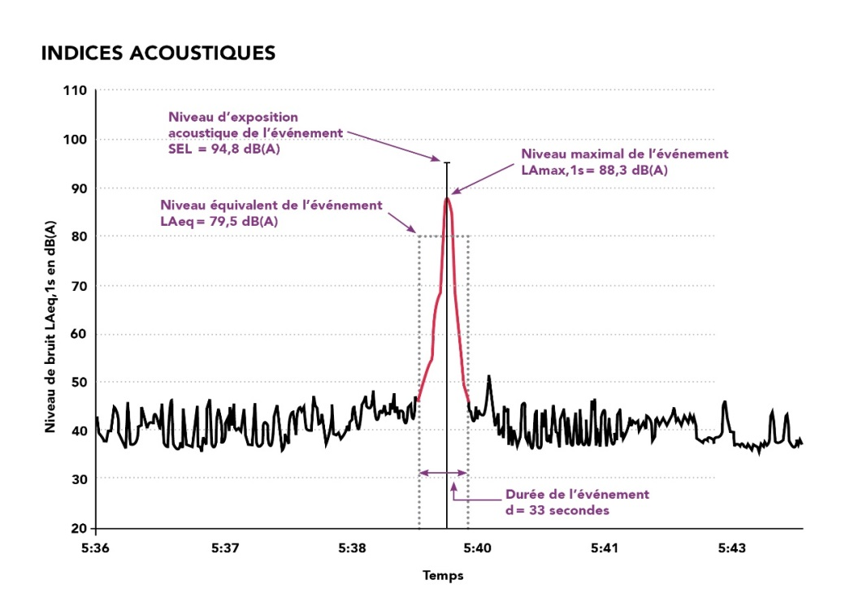
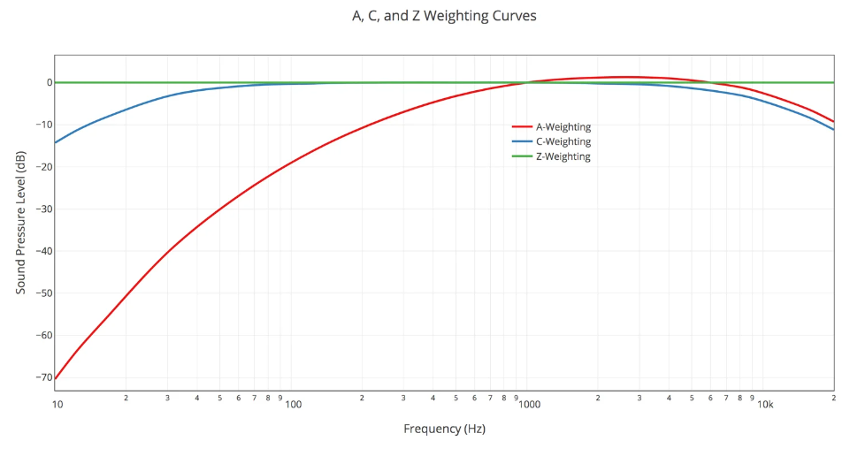
Point sur l'arrêté "indicateurs événementiels"
Pour les lignes ferroviaires à grande vitesse, supportant des vitesses de circulation supérieures à 250 km/h, les indicateurs précédents (évalués en dB(A) sont également évalués en dB(C) qui prend mieux en compte les basses fréquences
La durée de détection varie en fonction du bruit de fond

Slide 6
Point sur l'arrêté "indicateurs événementiels"
L’arrêté est un arrêté expérimental pour une durée de 3 ans. L'expérimentation a pour fins
d'évaluer la pertinence de l'utilisation des indicateurs proposés
de caractériser plus finement le type de zone d'ambiance préexistante ;
de présenter les niveaux sonores en LAeq en séparant la période de soirée.
Il se décompose en deux périodes :
test des nouveaux indicateurs sur des sections prédéfinies (pour le RFN : 3 mesures AEF, 1 Acoucité et 6 Bruitparif)
  - sait-on les mesurer ?
  - sait-on les calculer ?
calcul à titre d’information des valeurs en façade des nouveaux indicateurs pour les projets
Aucune protection complémentaire par rapport à la réglementation actuelle : la loi LOM demande de réfléchir à de nouveaux indicateurs, pas de déterminer de nouveaux seuils réglementaires (sur la base des indicateurs existants ou nouveaux)
Niveaux à calculer (Méthode NMPB 2008)
• LAeq (6h-22h)
• LAeq (6h-18h)
• LAeq (18h-22h)
• LAeq (22h-6h)
• LAmax*
• LAeq,Tevt*
• Lden**
• Ln**
*pas disponible à ce stade dans tous les logiciels
** pour PNB en zone d’impact indirect
Pour un projet LGV, les mêmes indicateurs sont à calculer en dB(C)

Slide 7
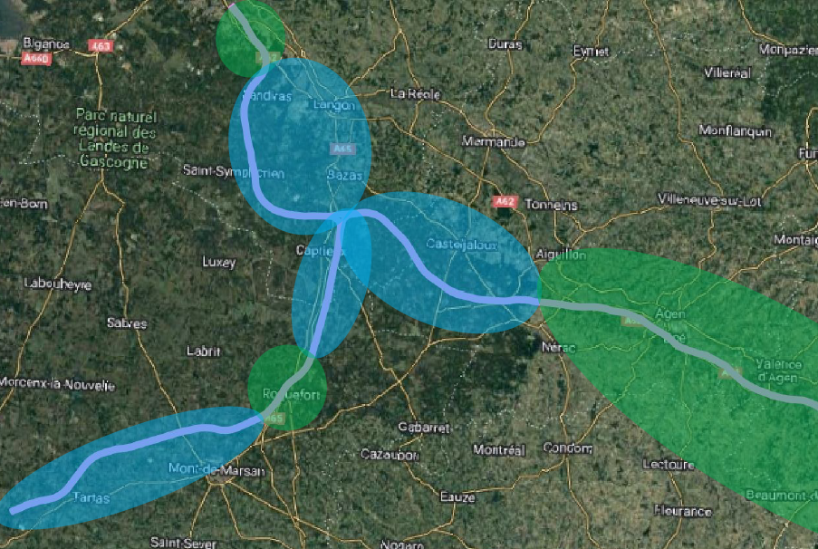
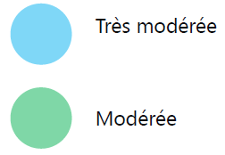
Point sur l'arrêté "indicateurs événementiels"
Mais un critère d'ambiance sonore très modérée est introduit
→ Pas d’objectif spécifique pour les zones d’ambiance très modérées : objectif identique à celui de la zone modérée
Une zone est dite d'ambiance sonore très modérée si le niveau de bruit ambiant existant avant la construction de la voie nouvelle, à deux mètres en avant des façades des bâtiments, fenêtres fermées, est tel que :
- LAeq (6 h-18 h) est inférieur à 55 dB(A) ;
- LAeq (18h-22 h) est inférieur à 50 dB(A) ;
et LAeq (22h-6h) est inférieur à 45 dB(A).
Jusqu’ici deux zones d’ambiances seulement :
Zone d’ambiance sonore préexistante modérée si
  LAeq(6h-22h) < 65 dB(A)
  et LAeq(22h-6h) < 60 dB(A)
  Toutes sources confondues (route, rail, avion, industrie, …)
- Non modérée dans les autres cas
Des questions se posent sur la méthode pour définir les zones d’ambiances très modérées
Découpage fin? Sur quelle base?
Approche macroscopique à privilégier
La généralisation de la zone d’ambiance modérée (pratique usuelle) ne sera plus possible à l’avenir
Pour chacune des trois périodes d’une journée moyenne : Jour (6h-18h), Soirée (18h-22h), et Nuit (22h-6h), les nombres NAX de circulations ferroviaires, conduisant à un dépassement strict de la valeur X du niveau des indicateurs LpASMax ou LAeq,1s,max , LAeq,Tevt , et LAE (ou SEL_A), seront évalués position non précisée à ce stade

Slide 8
Point sur l'arrêté "indicateurs événementiels"
LISTE DES SECTIONS DE VOIES CONCERNÉES PAR LA PÉRIODE D'OBSERVATION OUVERTE DU 1ER NOVEMBRE 2022 AU 30 AVRIL 2023 pour SNCF RESEAU
Commune concernée | Mesures | Numéro de ligne | Type de site | Zone d'ambiance | Fréquentation estimée (donnée indicative) | Vitesse moyenne ou maximale de circulation
Bois le Roi (77) | Bruitparif | 830000 | Périurbain | Non modérée | 150 trains/jour (GL, Banlieue et fret) | Vmax 160 km/h
Herblay (95) | Bruitparif | 334000 | Périurbain | Modérée | 240 trains/jour (GL, Banlieue et fret) | Vmax 130 km/h
Villemomble (93) | Bruitparif | 957000 | Urbain dense | Non modérée | 50 trains/jour (fret) | Vmax 90 km/h
Mitry-Mory (77) | Bruitparif | 229000 | Périurbain | Modérée | 350 trains/jour (TER, Banlieue, fret) | Vmax 150 km/h
Paris (75) | Bruitparif | 830000 | Urbain dense |  | 700 trains/jour (TGV, grandes lignes, TER, banlieue) | Vmax 100 km/h
Malakoff (92) en amont du technicentre de Chatillon (ancien signal C503) | Bruitparif | 431000 | Urbain dense |  | 200 trains/jour (environ 180 passages de TGV ou TER à vitesse moyenne, et de l'ordre de 20 à 25 TGV en transfert lent voire en stationnement sur voie) | Vmax 90 km/h
Rillieux-la-Pape (69) | Acoucité | 886000 et 752330 (lignes raccordées) | Périurbain | Non modérée | 130 trains/jour (TGV, grandes lignes, TER) | Vmax 160 km/h
Malay-le-Petit / Noé (89) | AEF | LGV Paris-Lyon | Rural | Non modérée | 220 trains/jour (TGV) | Vmax 300 km/h
Montmeyran (26) | AEF | LGV Méditerranée | Rural | Non modérée | 110 trains/jour (TGV) | Vmax 300 km/h
Le Teil (07) | AEF | Ligne 800000 | Urbain | Non modérée | 25 trains/jour (fret uniquement) 50 % de nuit et 20 % en soirée) | Vmax 100 km/h

Slide 9

<
Campagne de mesures le cadre de l’arrêté « pics de bruit ferroviaire » de la loi LOM
06/06/2024

Slide 10
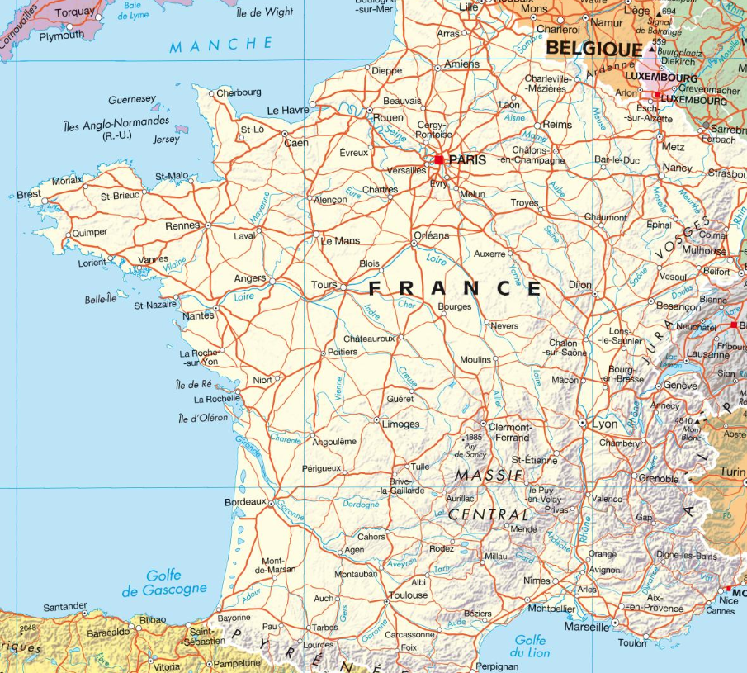
Localisation des sites de mesures
Chaque commune était mentionnée par l’arrêté :
Malay-le-Petit (89) - LGV
Montmeyran (26) - LGV
Le Teil (07) - FRET
Malay Le Petit
Chaque site a été choisi en respectant les conditions environnementales suivantes :
Pas de courbe (ou courbe très faible)
Pas de pente (ou pente très faible)
Pas de Talus, de bâtiments ou autres pouvant influer sur les mesures
Un riverain à environ 100 m des voies acceptant la pose d’un sonomètre
Montmeyran
Le Teil

Slide 11
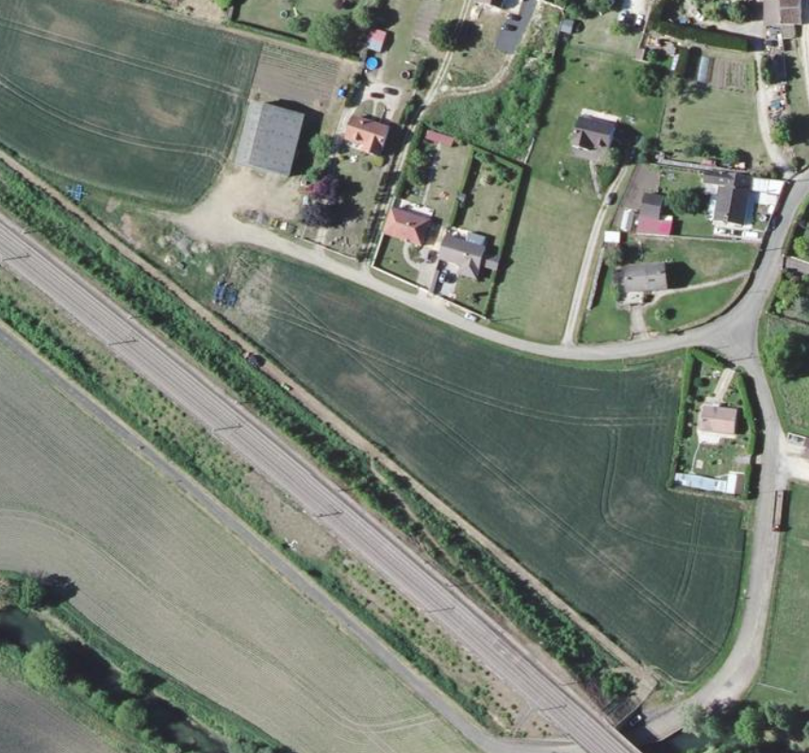
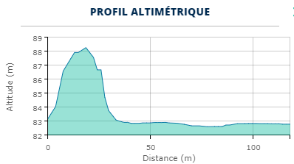
Localisation des sites de mesures
Malay le Petit (89)
Instrumentation chez le riverain
Instrumentation en bord de voies (V2)
Riverain à environ 90 m de la LGV

Slide 12
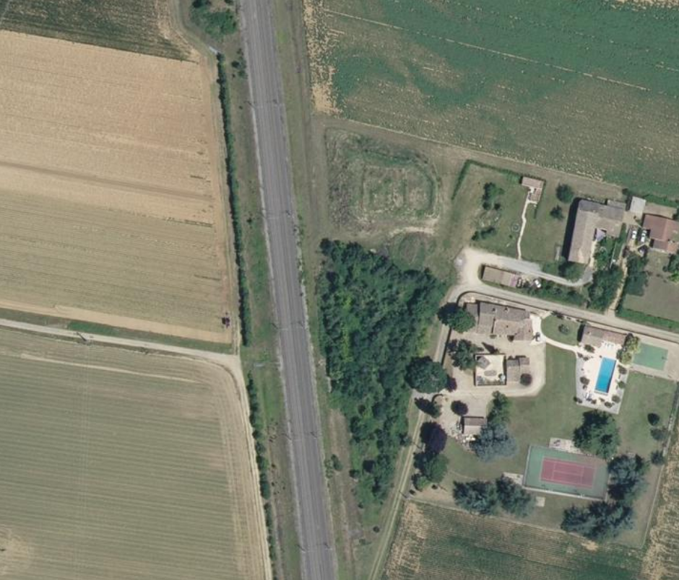
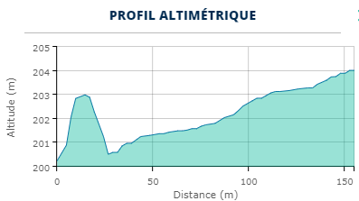
Localisation des sites de mesures
Montmeyran (26)
Riverain à environ 90 m de la LGV
Instrumentation chez le riverain
Instrumentation en bord de voies (V2)

Slide 13
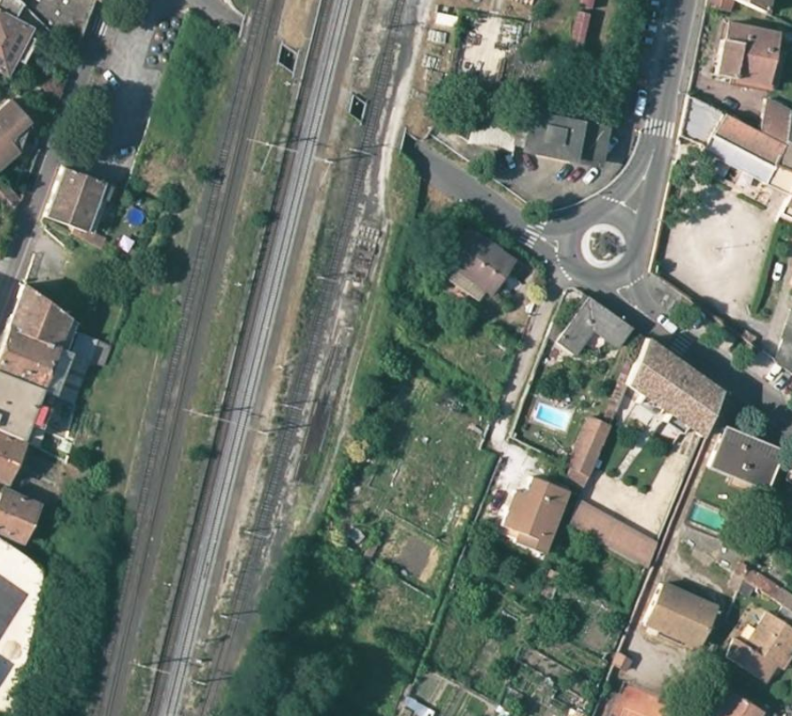
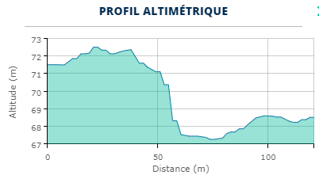
Localisation des sites de mesures
Le Teil (07)
Instrumentation chez le riverain
Instrumentation en bord de voies (V2)
Riverain à environ 70 m de la LGV

Slide 14
Instrumentation
Un système d’acquisition « intelligent » en bord de voies (dit Boite noire) :
Un sonomètre en bord de voies :
Un sonomètre chez un riverain :
Mesures de pressions acoustiques (en temporels)
Détection des passages des trains (jauges de contraintes)
Mesure de la vitesse des trains (jauges de contraintes)
Caméra (pilotée par la détection de passages)
Mesure automatisée
Commande à distance des paramètres via 4G
Microphone positionnée à 3 m de la voie la plus proche
Mesures du LaeqTP selon la norme 3095
Pour permettre la comparaison avec le système boite noire (même position que la « boite noire »)
Mesure du LaeqEvt sur détection de dépassement de seuil
Pour analyser le bruit des circulations ferroviaires chez des riverains de voies ferrées (Microphone à environ 90 m des voies)
Mesure du LaeqEvt sur détection de dépassement de seuil

Slide 15
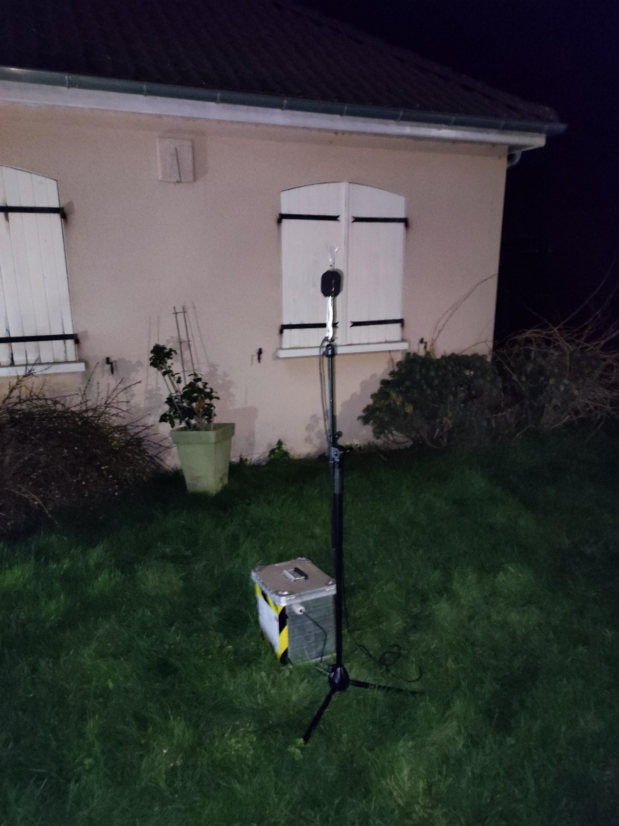
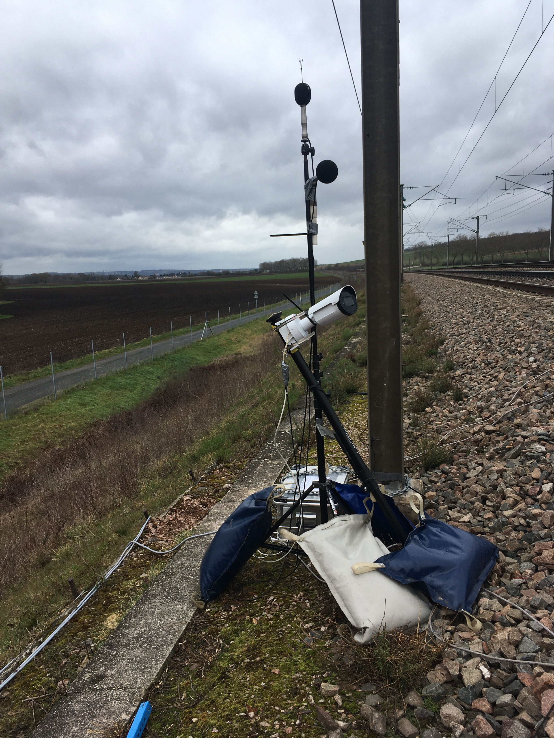
Instrumentation
Système d’acquisition bord de voie
Sonomètre chez un riverain
Malay-le-Petit

Slide 16
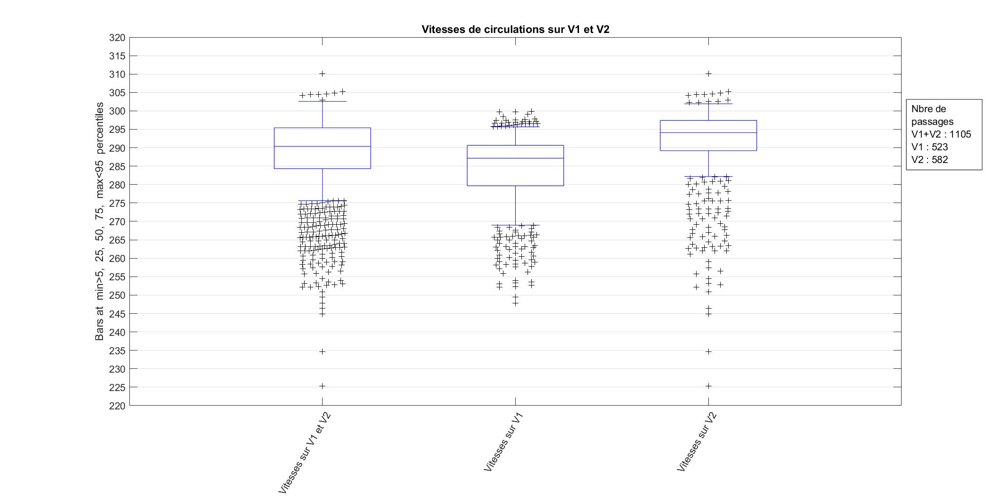
Dispersion des Résultats
Vitesses de passages à Malay

Slide 17
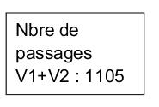
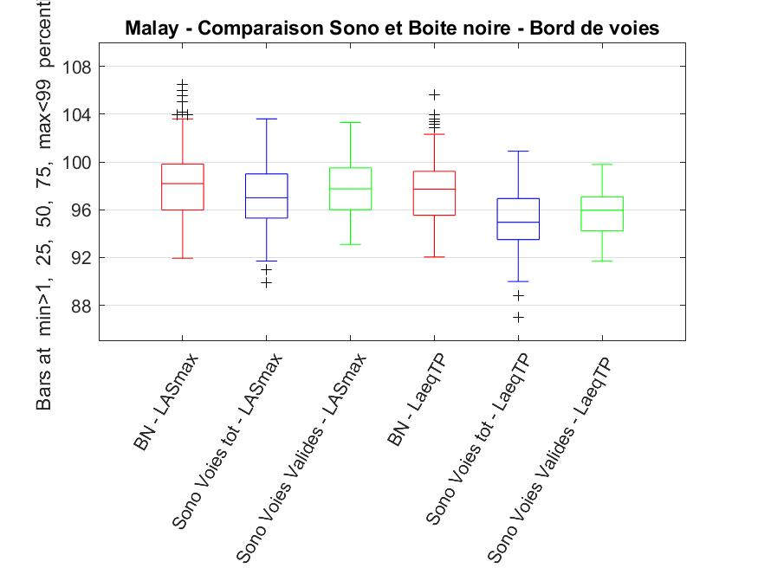
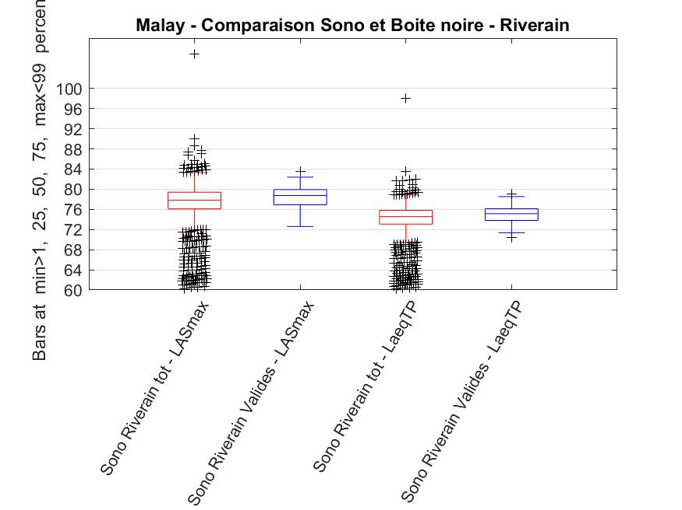
Dispersion des Résultats
Comparaison des différents systèmes de mesures (Boite noire et sonomètre à Malay-le-Petit)
LASMax
LaeqTP
LASMax
LaeqTP

Slide 18
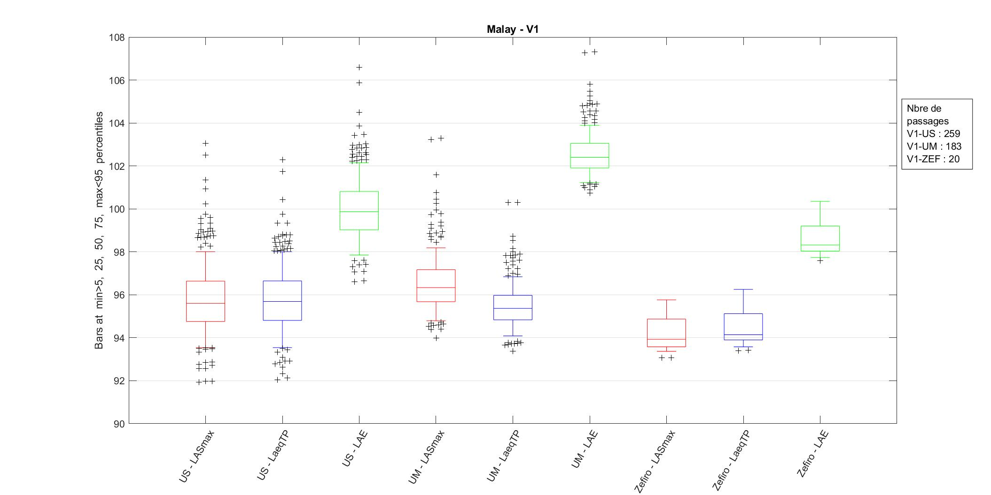
Dispersion des Résultats
Voie 1
3 critères analysés : LASMAx, LAeqTP et LAE
(bord de voies – Boite noire)
Valeurs brutes sans correction de vitesse
US
UM

Slide 19
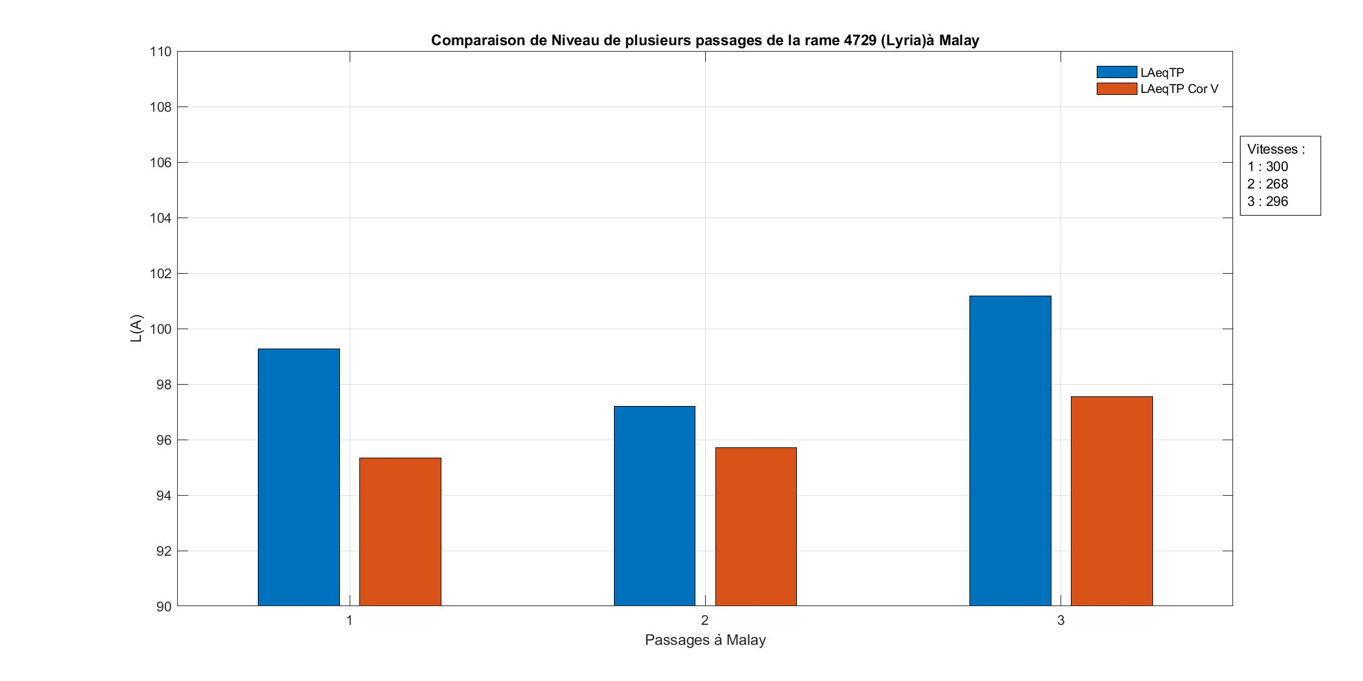
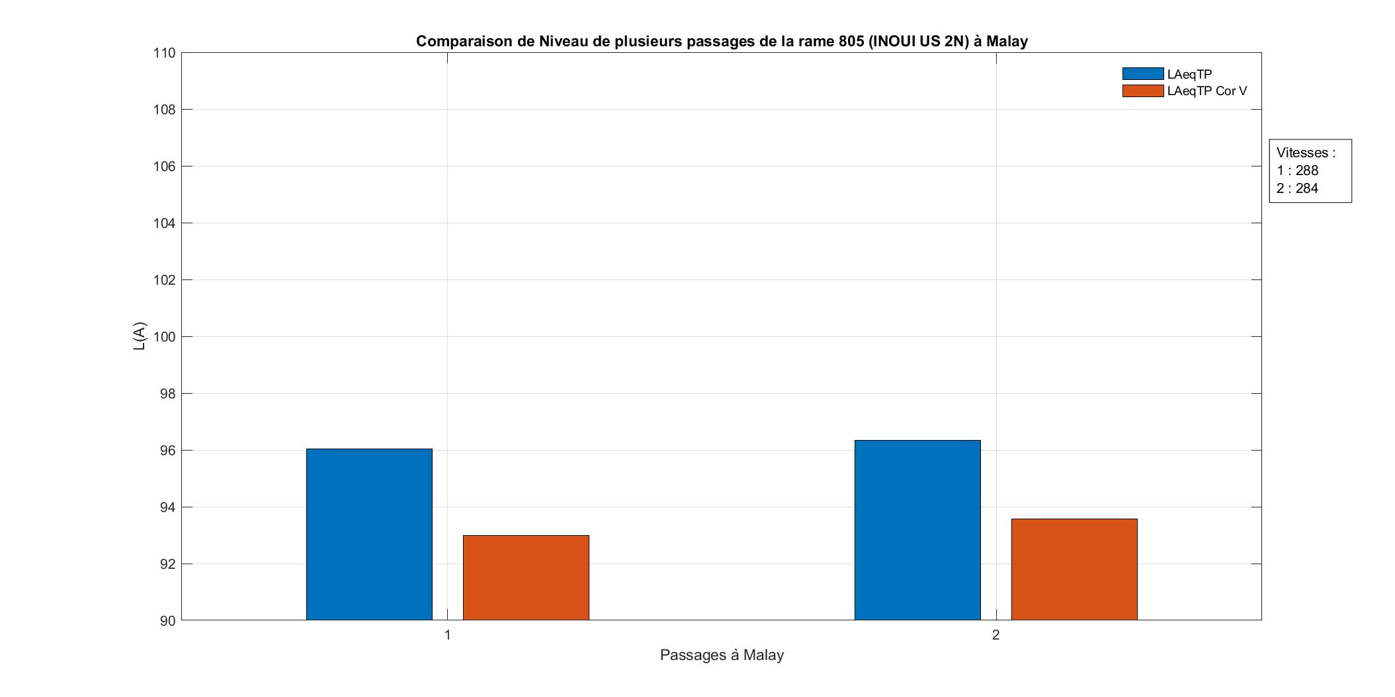
Dispersion des Résultats
Comparaison de Plusieurs passages d’un même train à Malay
rame 4729 (Lyria)
rame 805 (Inoui US 2N)
V =300 km/h
V =268 km/h
V =296 km/h
V =288 km/h
V =284 km/h

Slide 20
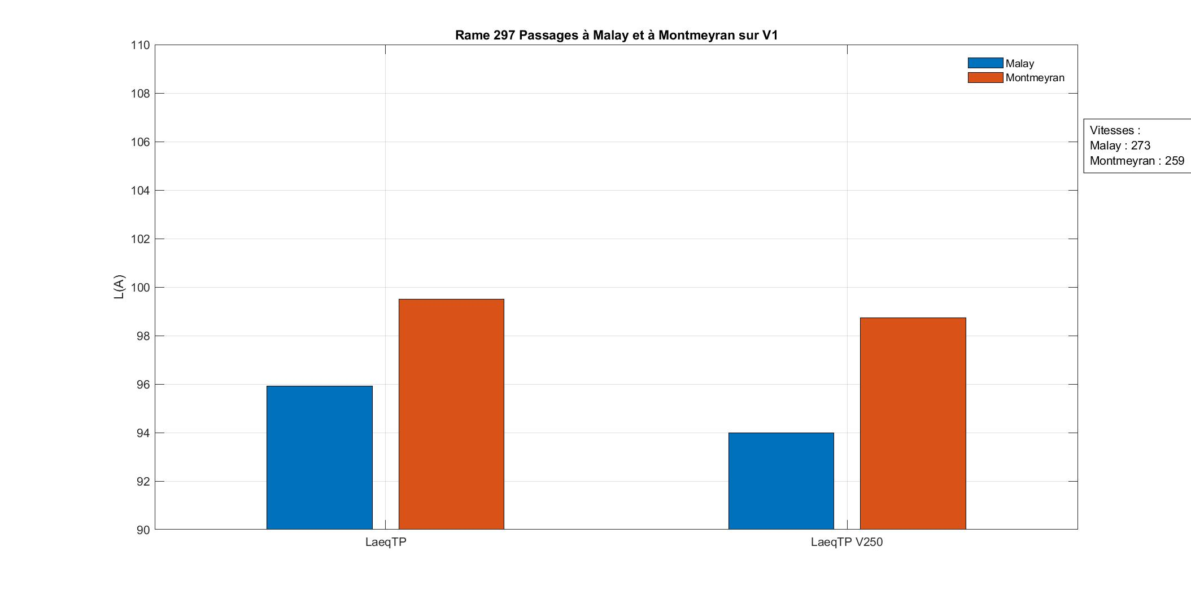
Dispersion des Résultats
Comparaison du passage à Malay-le-Petit et Montmeyran de la même circulation (rame287)

Slide 21
CEVA Le RER franco-suisse

Slide 22
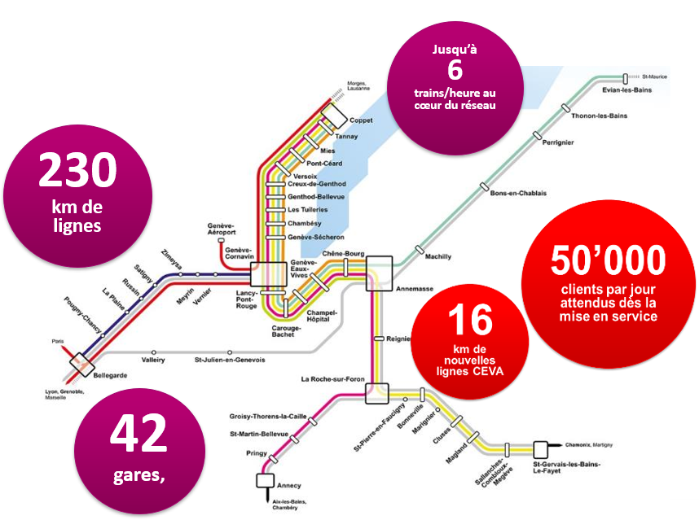
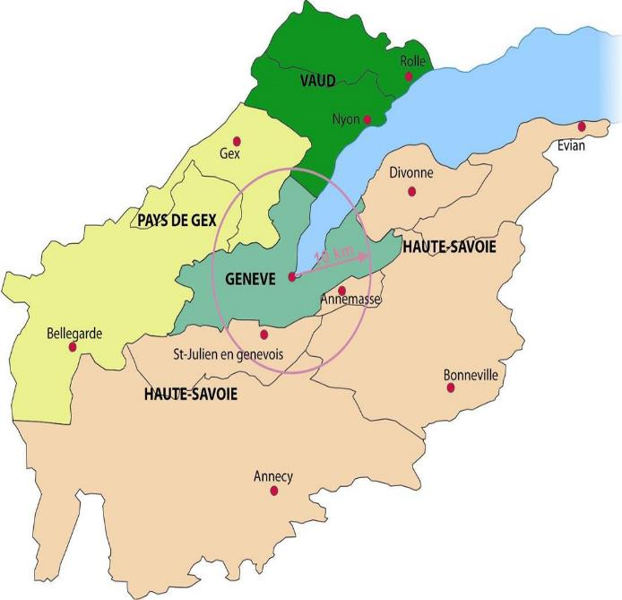

CEVA : Cornavin – Eaux-Vives – Annemasse
Le CEVA, acronyme de « Cornavin – Eaux-Vives – Annemasse », désigne la transformation et l'extension d'une liaison ferroviaire entre le canton de Genève (Suisse) et la Haute-Savoie (France). Cette liaison a été mise en service en décembre 2019.
Elle relie Genève (gare de Cornavin) à Annemasse en contournant le centre-ville de Genève par l'ouest et le sud-est et constitue la colonne vertébrale des transports publics régionaux en permettant la mise en place du Léman Express.
Léman Express
CEVA
Le bassin franco-valdo genevois : un territoire économique en pleine expansion
6 trains par heure et par sens entre Annemasse et Genève-Cornavin sur la journée

Slide 23
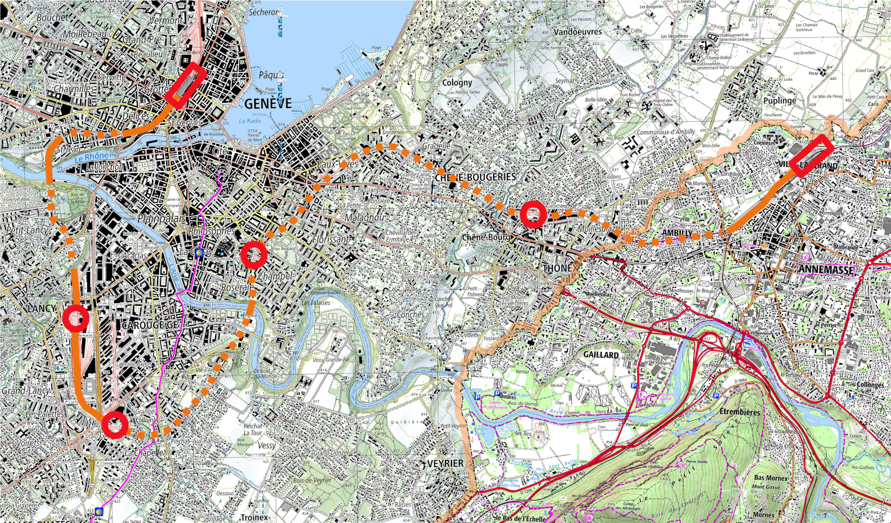


CEVA : un projet Franco-suisse
Une infrastructure ferroviaire à double voie électrifiée.
En suisse :
- Un tracé total de 14,5 km reliant Genève Cornavin, la gare de La Praille, la gare des Eaux-Vives jusqu’à la frontière.
8,5 km à construire en souterrain entre La Praille et les Eaux-Vives.
- 5 haltes intermédiaires.
En France
- 1,5 km de voie nouvelle entre la frontière franco-suisse et Annemasse en tranchée couverte (profondeur maximale = 13 m) puis en tranchée ouverte en remontant vers la gare d’Annemasse
Genève Cornavin
Chêne Bourg
Genève Eaux-Vives
Annemasse
Lancy – Font Rouge
Champel Hôpital
Principaux objectifs du projet :
Permettre aux usagers de réduire leur durée de trajet
Augmenter les fréquences
Gommer l’effet frontière
Une réponse à la congestion du réseau routier
Carouge Bachet
Tracé aérien
Tracé souterrain

Slide 24
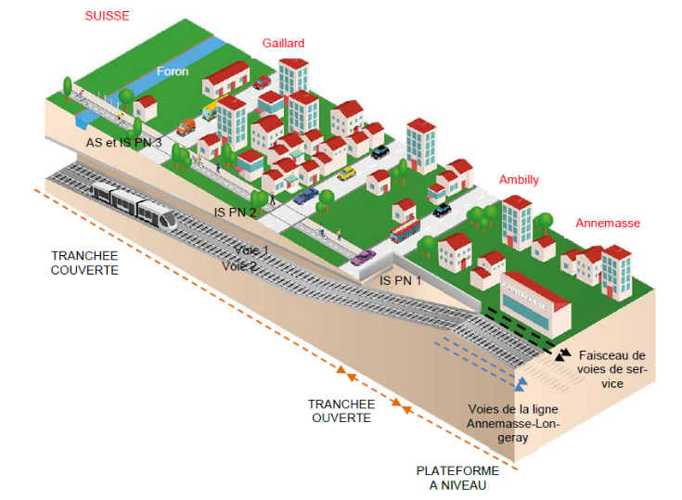
CEVA : zoom sur le projet français

Slide 25
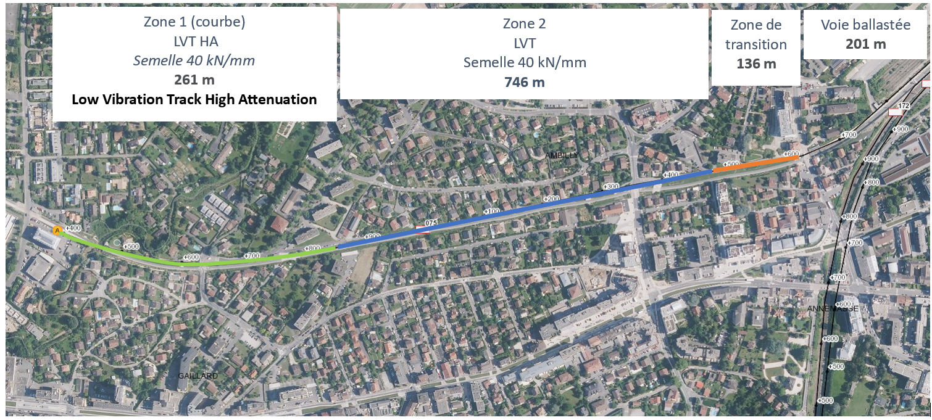
Voie ballastée jusqu’à l’entrée de la tranchée couverte
Section de transition entre la voie ballastée et la voie sur dalle
CEVA : zoom sur le projet français
Voie sur dalle posée sur blochet LVT avec semelle de 40 kN/mm pour la majeure partie du tunnel
Voie sur dalle posée sur blochet LVT HA avec semelle de 40 kN/mm à l’approche de la frontière suisse
- Sur la partie ballastée : complexité liée au dépôt de tout le ballast mais des travaux sont prévus courant août.
→ On va déposer la voie, refaire un nouveau tapis sous ballast puis reposer la voie.
- Sur la partie en tranchée, travaux plus simples car voie non ballastée. On a ainsi pu déposer le système existant
et le remplacer par un système plus performant mais qui n’a pas apporté tous les résultats escomptés.

Slide 26
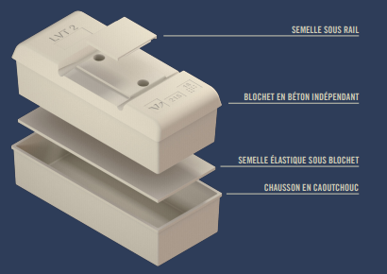
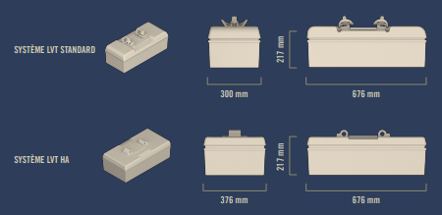
CEVA : Système LVT & LVT HA
Le système LVT Low Vibration Track offre une protection contre les vibrations.
Les supports LVT se composent du blochet en béton, de la semelle élastique ainsi que du chausson en caoutchouc et sont entourés de béton de remplissage.
Le chausson en caoutchouc désolidarise le blochet en béton du support LVT du béton alentour, ce qui réduit les vibrations, c’est ce qu’on appelle un chausson antivibratile
Dans la zone de courbe, la conception de la voie vis-à-vis du risque de déflexion et de tenue de voie a imposée la mise en œuvre du système LVT HA (High Attenuation). Le LVT HA présente des dimensions plus grandes et une rigidité plus faible.
Le système
Différence LVT & LVT-HA
Source : https://www.sonneville.com/sites/default/files/2020-05/Low_Vibration_Track_LVT_Francais_01.2019.pdf

Slide 27
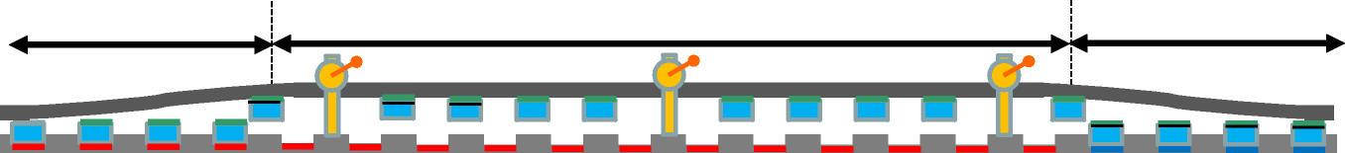
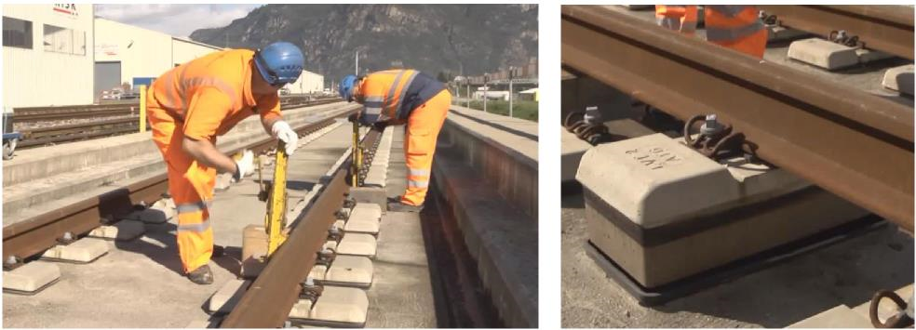
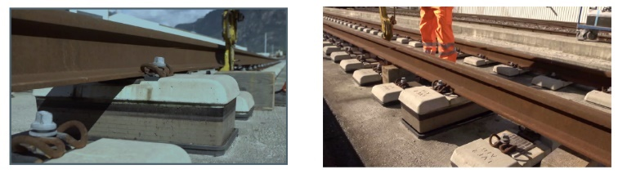
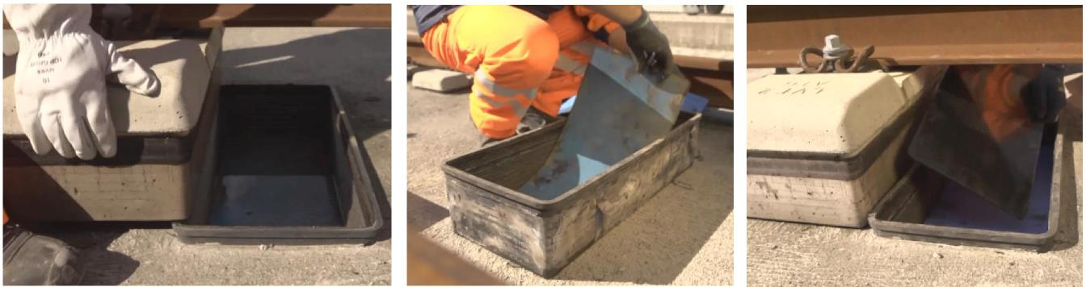
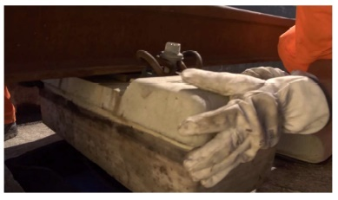
CEVA : mode opératoire du changement de semelles résilientes
Section à modifier
- Démontage des attaches
- Lever le rail
- Riper les blochets, changer les semelles
- Riper les blochets, descendre le rail, serrer les attaches, contrôler l’écartement
Levage du blochet
Remise en place du blochet
Ripage du blochet
Changement de semelle résiliente

Slide 28
CEVA : retour d’expérience
- Projet souvent cité dans le cadre des échanges du CNB par des associations de riverains parce que y a eu des soucis et des plaintes liées aux vibrations le long du projet. Il y a également des plaintes côté Suisse.
- Les dalles flottantes ont été envisagées mas la solution n’a finalement pas été retenue à l’issue de la concertation avec les riverains
- L’étude du CSTB a été réalisée en 2020, la voie était déjà construite et circulée = intervention « en pompier » pour essayer de voir ce qu'on pouvait faire. La seule solution qu'on pouvait proposer sans casser la voie, c'était de changer les semelles qui étaient sous les blochets. → méthode retenue = compromis pour la tenue de la voie et non pas la coupure antivibratile qu'on pouvait mettre sous ces blochets mais résultats décevants
- Pour la tenue de la voie et éviter que les trains ne déraillent, on a changé les semelles avec une raideur qui n’était pas celle qu'on aurait souhaitée pour couper au mieux les vibrations et le bruit solidien.
- Travaux faits de nuit pour ne pas couper le trafic de jour, sur des petites distances, sur une à deux semaines
- Mesures après travaux chez les riverains : dans quelques maisons on avait des améliorations mais dans la majorité des habitations aucune différence ni en termes de vibration ni en termes de bruit solidien (c'était plutôt le bruit solidien qui était visé).

Slide 29
CEVA : retour d’expérience
- Comportement des blochets différent de ce qu'on a l'habitude de voir sur les systèmes anti vibratiles où on a plutôt soit des blochets avec des entretoises qui tiennent vraiment la voie, soit des traverses monoblocs où l'on peut aller vraiment chercher des performances qui sont vraiment meilleures.
- Besoin de réglementation pour se projeter et fixer des cibles dès le début du projet et inciter les financeurs à traiter la question: pourquoi mettre des traitements antivibratiles quand finalement il n'y a pas de contrainte ?
- Suivi de projet nécessaire en accompagnement du bureau d'études acoustiques et vibratoires sur toute la durée du projet pour être sûr que toutes les contraintes et les bonnes façons
Viser une obligation de moyen plus que de résultats :
- faire les études nécessaires
- définir, avec les outils imparfaits dont on dispose, des solutions techniques qui puissent être mise en place
- les mettre en place = domaine du possible
S’engager dans l'absolu sur un niveau le long de tous les riverains d'une voie avec les outils actuels : on ne sait pas faire.
Le développement d’une méthodologie commune permettra d'améliorer les résultats obtenus.

